Slide 1
UBND QUẬN DƯƠNG KINH
TRƯỜNG TH ĐA PHÚC
Chào mừng thầy cô về dự giờ
lớp 4^{B}
Môn : Toán
Bài 13: Làm tròn số đến hàng trăm nghìn
Môn HOẠT ĐỘNG TRẢI NGHIỆM - Lớp 4
SINH HOẠT LỚP TUẦN 19
SINH HOẠT THEO CHỦ ĐỀ: LỰA CHỌN CHI TIÊU’’ CẦN MUỐN VÀ CÓ THỂ’’
Giáo viên: Lê Thị Quyên
Giáo viên thực hiện: Phạm Thị Thu Hương

Slide 3
CHỦ ĐỀ TUẦN 19: LỰA CHỌN CHI TIÊU “CẦN, MUỐN VÀ CÓ THỂ”

Slide 4
NHẬN XÉT CHUNG CỦA GVCN TUẦN VỪA QUA
Ưu điểm:

Slide 5
Tuyên dương bạn…

Slide 6
PHƯƠNG HƯỚNG HOẠT ĐỘNG TUẦN

Slide 8
1. Chia sẻ sự lựa chọn của em sau khi so sánh giá tiền các món đồ định mua.

Slide 9
Em đã tìm hiểu giá tiền các món đồ muốn mua ở những địa điểm nào? Giá tiền món đồ ở các nơi có chênh lệch không? Chất lượng, mẫu mã món đồ có khác nhau không? Theo em, vì sao có sự chênh lệch về giá tiền như vậy?
Với số tiền đang có, em sẽ chọn món đồ với giá rẻ hơn nhưng chất lượng không bằng hay với giá cao hơn nhưng chất lượng tốt hơn?
Thảo luận nhóm

Slide 10
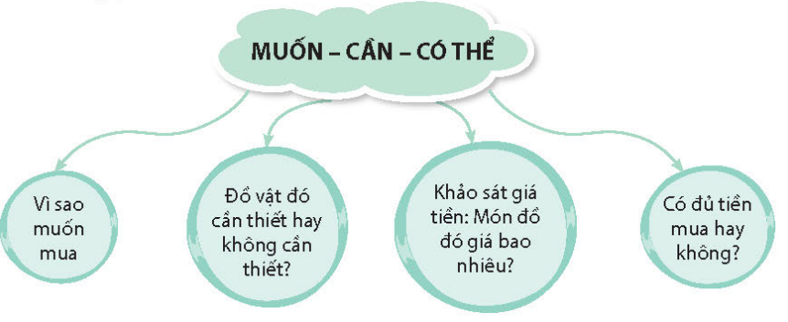
Lựa chọn một số món đồ mà bạn trong lớp muốn mua nhiều nhất để thảo luận về các tiêu chí quyết định mua.

Slide 11
Việc lựa chọn chi tiêu “Muốn, cần và có thể” sẽ giúp các em cần nhắc trước khi mua món đồ nào đó vừa đáp ứng nhu cầu bản thân, vừa chi tiêu tiền tiết kiệm, hợp lí.

Slide 12
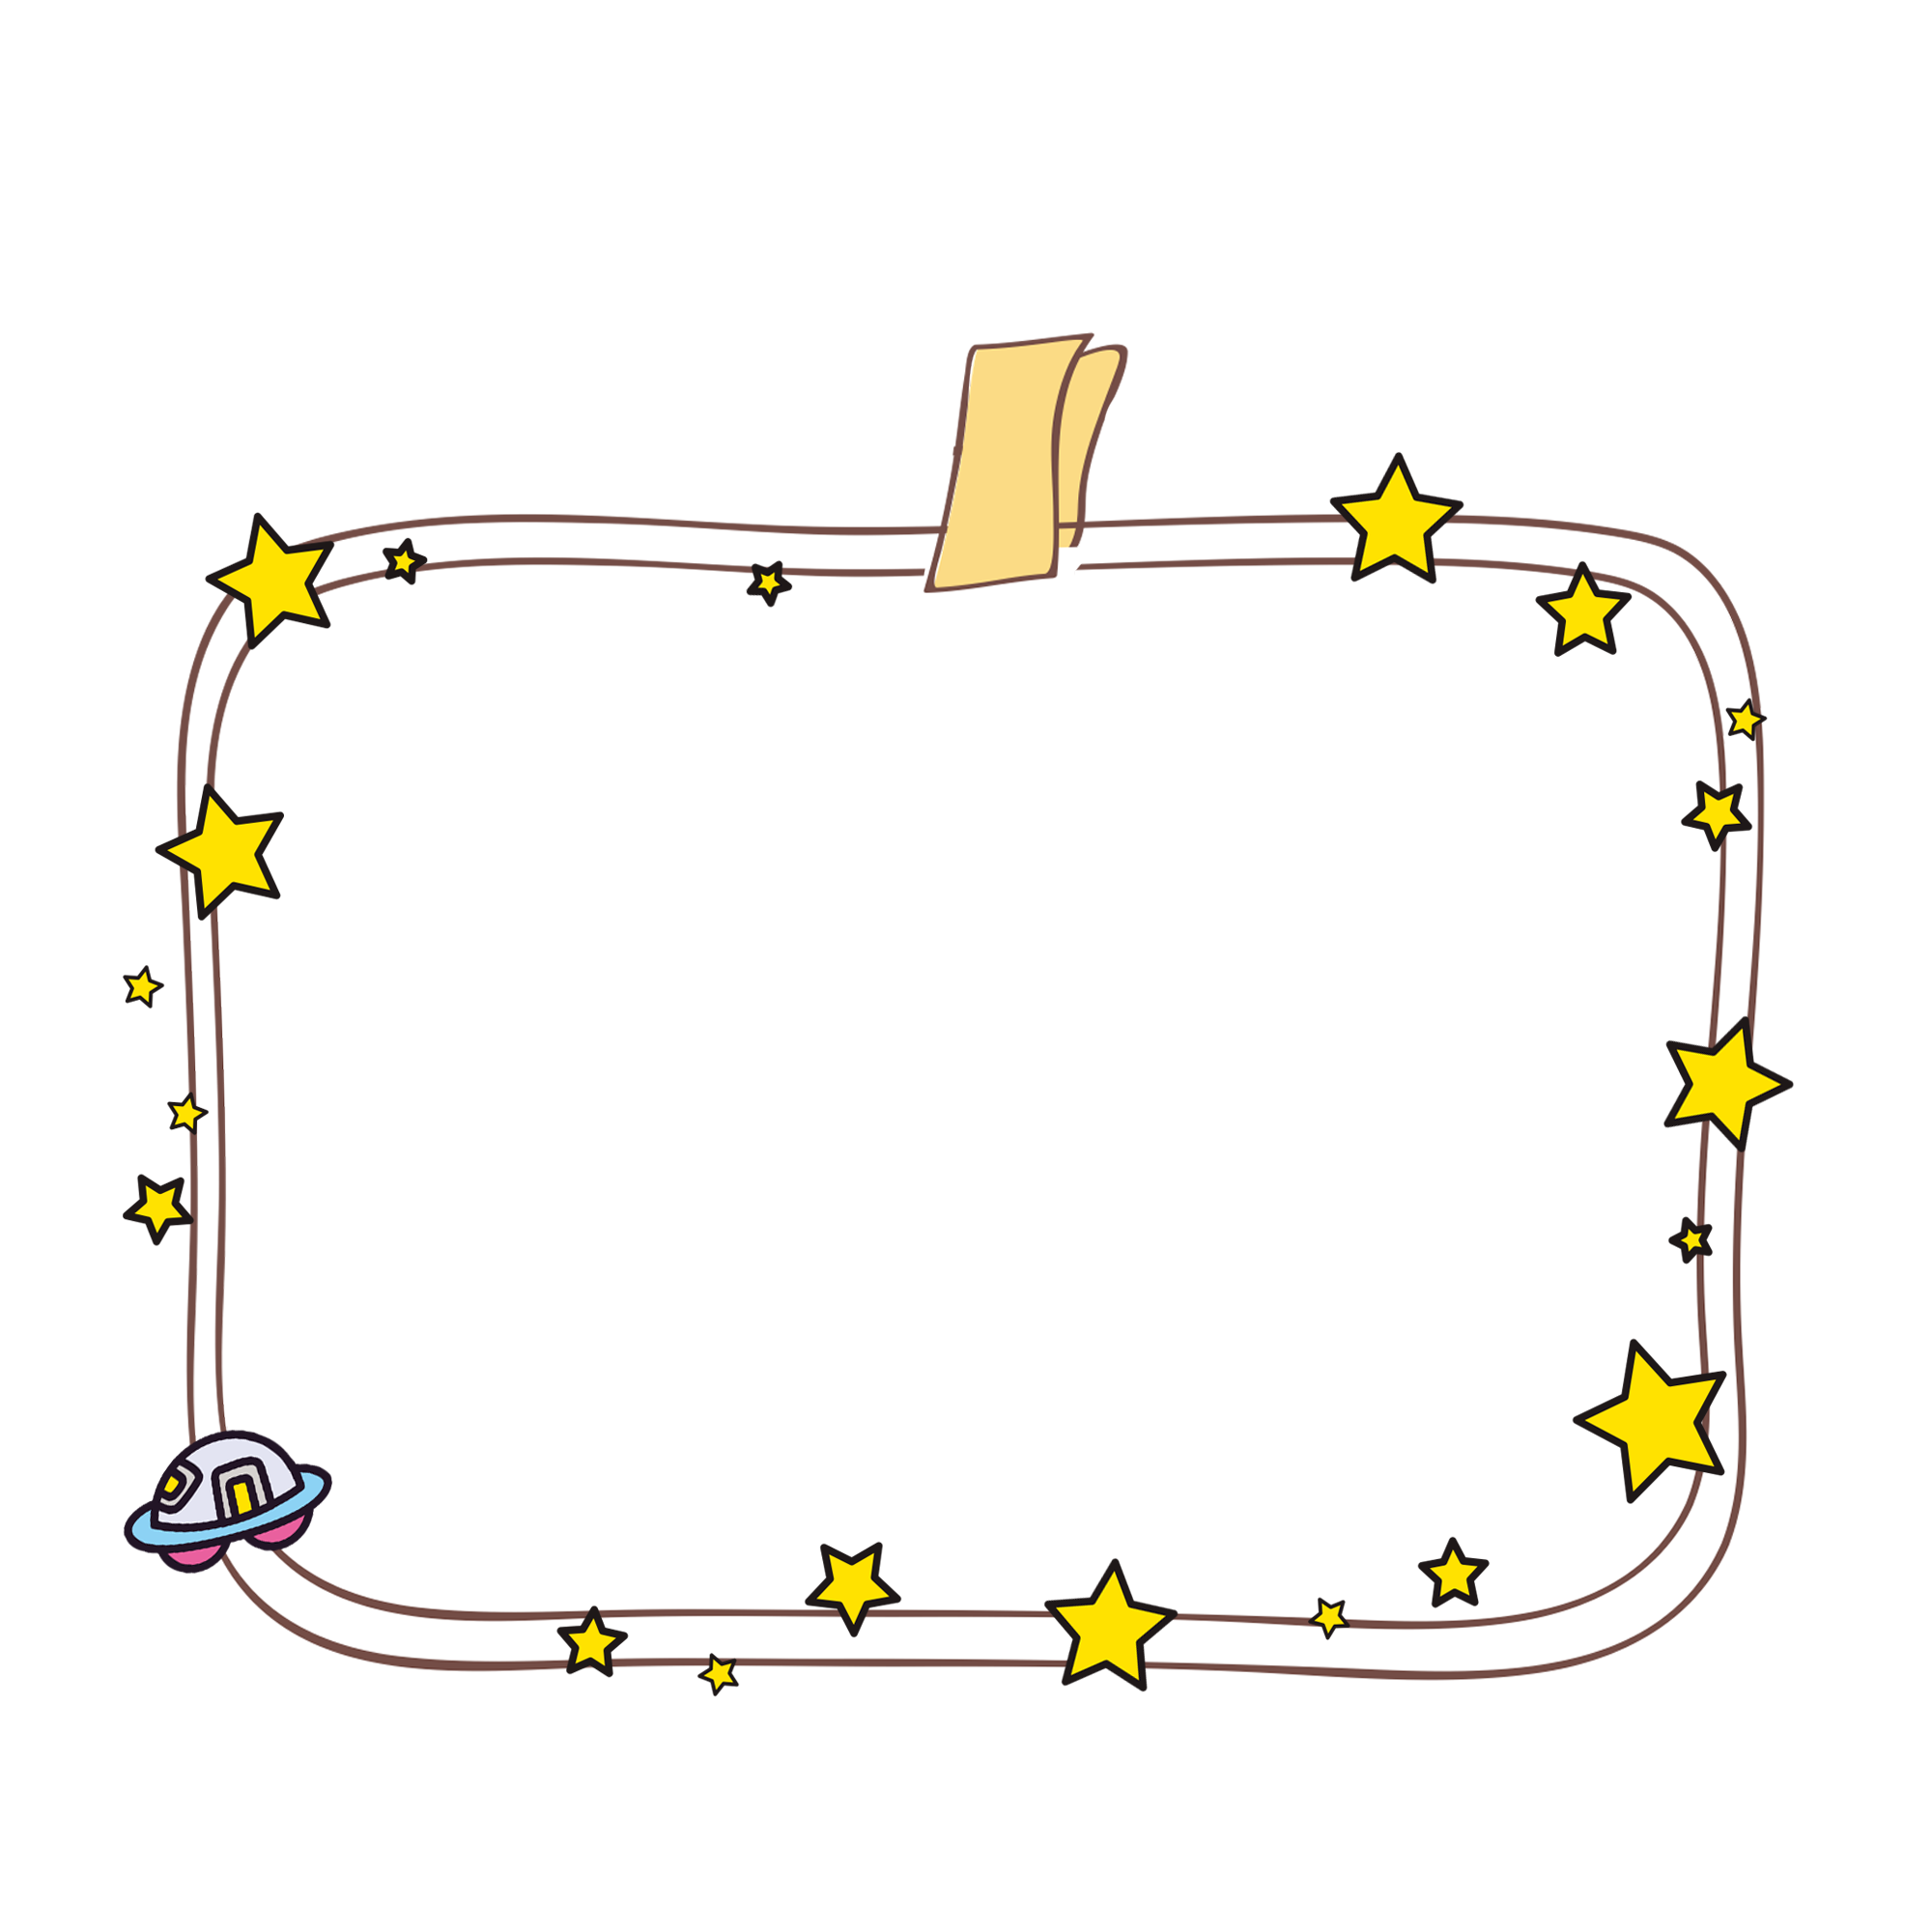
Về nhà: Cùng với người thân đi mua sắm và tìm hiểu, so sánh giá tiền của những món đồ em thực sự muốn mua và điền vào bảng kế hoạch sử dụng tiền tiết kiệm.

Slide 13
“Bí kíp” mua hàng
Khi đi mua hàng
Ta luôn tự hỏi:
Đồ mình MUỐN mua
Có CẦN không nhỉ?
Tiền mình có ĐỦ?
ĐẮT - RẺ thế nào?
CHẤT LƯỢNG ra sao?
Và HẠN SỬ DỤNG
Rồi mới quyết định!
Vì ta là người
TIÊU DÙNG THÔNG MINH
(Thuỵ Anh)

Slide 14
Về nhà: Suy nghĩ và thảo luận với người thân hoàn thiện sơ đồ về các khoản thu, chi trong gia đình.

